Slide 1
模块三 家禽解剖生理的认知
项目四 内分泌和神经系统及体温的认识
任务五 家禽解剖

Slide 2
教学目标
了解家禽解剖注意事项
掌握家禽解剖方法步骤
能熟练解剖家禽和识别家禽内脏主要器官的位置、形态结构

Slide 3
技能训练三 家禽的解剖技术及家禽主要器官位置、形态结构的识别
（一）目的要求 通过实习，要求学生掌握鸡、鸭（鹅）等家禽的解剖方法与步骤，识别家禽主要内脏器官的形态、位置和构造。
（二）材料与设备 活鸡（或鸭、鹅）解剖器械
（三）方法步骤
放血致死、消毒或湿润羽毛
仰卧位固定(剥皮及皮下观察)
体腔剖检：胸腹腔剖开，器官采出检查（嗉囊与腺胃处断开）
口颈部器官检查
脑解剖
关节、肌肉检查
坐骨神经检查

Slide 4
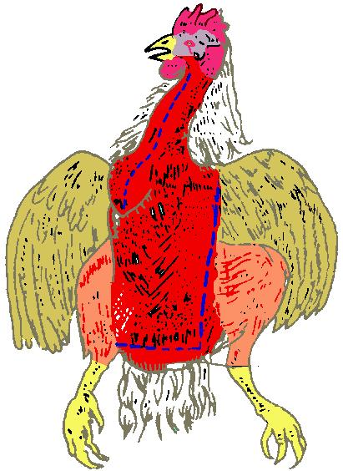
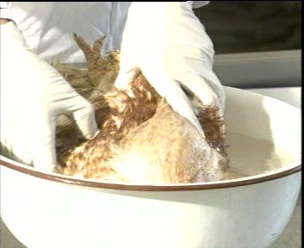
鸡解剖术式
1.放血致死，用消毒液或清水将羽毛浸湿。

Slide 5
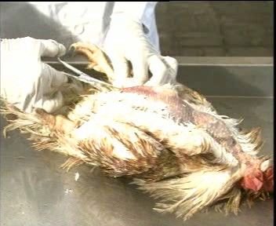
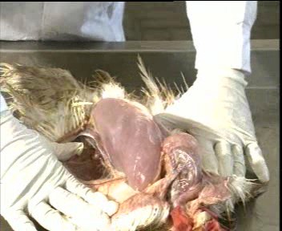
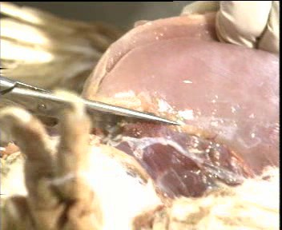
2.剪开腿部与躯干连结
3.剥开腹部皮肤
4.胸腹腔打开
剥皮及皮下观察：在胸骨后方横切皮肤至大腿间切口，将皮肤向前剥离至头部，观察皮下状况
在后腹部横切腹壁至腹两侧，再沿两侧肋骨向前下方切开，直至锁骨和乌喙骨，将胸骨翻向头部，暴露胸腹腔器官，观察检查
仰卧位固定，切开腹部与大腿间大部分连结，将大腿向下方按压。

Slide 6
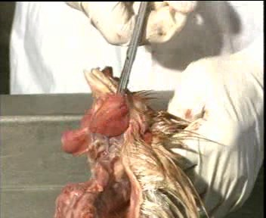
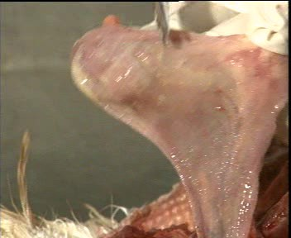
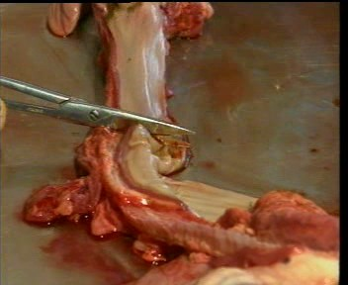
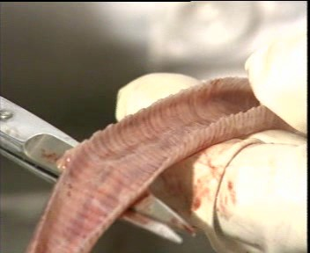
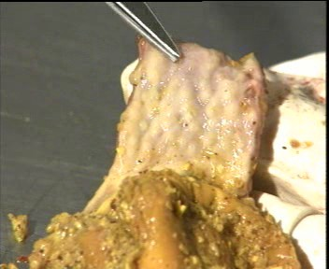
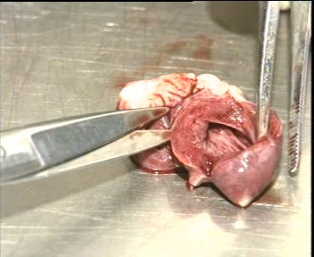
5.打开口腔
6.观察嗉囊
7.观察食管 鸡
8.观察气管（鸡）
观察心脏(鸡)
9.观察胃腺

Slide 7
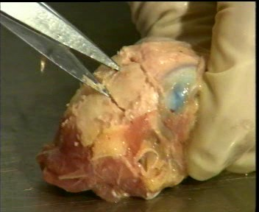
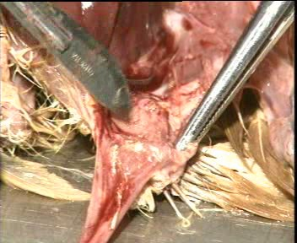
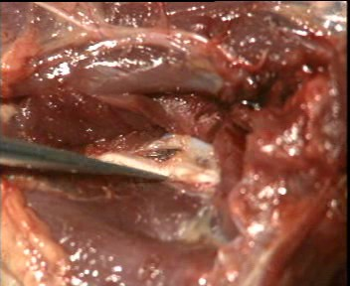
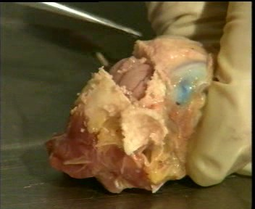
法氏囊观察
颅腔打开
坐骨神经观察
观察脑

Slide 8
测试题
简述鸡的解剖方法步骤及主要内脏器官的位置形态结构

